Slide 1
History of Mongolian Journalism week 10 Television
D.Tsend
Journalism teacher
Д.Цэнд
Сэтгүүл зүйн багш

Slide 2
Лекц-10
Монголын телевизийн үүсэл, хөгжил
Lecture-10
Origin and development of Mongolian televishion

Slide 3
Content of Lecture
Хичээлийн агуулга
Сэдвийн зорилго: ОНМХ-ийн нэг бүрдэл телевизийн хөгжийг тодруулан мэдэх зорилготой.
Нэр томьёо, тайлбар: Телевиз, Монголын телевиз

Slide 4
Development of television
Телевизийн үүсэл хөгжил
“Дуу чимээ дагалдсан дүрсний хөдөлгөөнийг телевизийн станцаас электрон соронзонгийн тусламжтай дамжуулан телевизорын хүлээн авагчдад хүргэхийг телевиз гэнэ” хэмээн Уэбстерийн “Хэвлэл мэдээллийн хэрэгсэл ба мэдээлэл харилцаа” тайлбар толь бичигт тодорхойлжээ.

Slide 5
Development of television
Телевизийн үүсэл хөгжил
Францын Огюст, Луи нар1895 онд зохион бүтээгч Томас Альва Эдисоны туурвисан кинеспопыг боловсронгуй болгон сайжруулж, Парижийн Капуцинов хэмээх цэцэрлэгт гудамжинд "Галт тэрэг ирсэн нь", "Ажилчид үйлдвэрээс гарч байна" хэмээх богино хэмжээний кино үзвэрийг хүмүүст толилуулжээ. 1900 оны наймдугаар сарын 25-нд Францын нийслэл Парис хотод олон улсын цахилгаан холбооны бага хурал зохион байгуулагдаж энэхүү хуралд оролцсон Оросын инженер Константин Перский “television” гэдэг нэртэй илтгэл тавьжээ.

Slide 6
Development of television
Телевизийн үүсэл хөгжил
Телевизийн техник, технологийн хөгжилд Б.Розинг, В.Зворыкин, С.Свинтон, доктор М.Дикманн, Ж.Байрд, доктор А.Даувиллиэр зэрэг олон эрдэмтэн хувь нэмрээ оруулжээ.1926 оны 10-р сард Японд Кенжиро Таканаяги анхны жинхэнэ туршилтыг хийсэн гэж түүхэнд тэмдэглэгдсэн байна. 1920-1930 онд дэлхийн зарим оронд тодорхой орон зайд дүрс дамжуулах туршилт хийж дэлхийн хоёрдугаар дайны өмнө Их Британи, Франц, Герман, АНУ, ЗХУ-д тогтмол нэвтрүүлэг явуулах боломжтой болсон байна.

Slide 7
Development of television
Телевизийн үүсэл хөгжил
Германд телевизийн тогтмол нэвтрүүлэг 1935 онд нацистуудын хяналт дор эхэлсэн. 1936 онд Берлин хотноо болсон Олимпын 11-р их наадмыг телевизээр үзүүлсэн боловч дүрсний чанар бас л хангалтгүй байжээ. Телевиз олон нийтийн мэдээллийн хэрэгсэл болон төлөвших үйл явц үндсэндээ дайны дараах 20 жилд явагджээ. АНУ-ын телевизийн үндэс суурийг Орос гаралтай инженер В.Зворикин чухал үүрэг тавьжээ.

Slide 8
Development of television
Телевизийн үүсэл хөгжил
1939 оны 4-р сарын 30-нд Ерөнхийлөгч Франклин Рузвельтийн яриаг дамжуулснаар АНУ-д телевизийн өргөн нэвтрүүлгийн нээлт болжээ. 1950 оноос хойш телевизийг зохион байгуулах санхүүжүүлэх зорилгоор арилжааны хувийн олон нийтийн улсын гэсэн хэлбэрүүд бий болсон. АНУ-д телевизийн салбар хөгжихөд NBC, SBS, ABC корпорацууд чухал үүрэг гүйцэтгэжээ.

Slide 9
Development of television
Телевизийн үүсэл хөгжил
Харин тв-ийн тогтмол өргөн нэвтрүүлэг эхлэсэн тухай эх сурвалжид янз бүрээр тэмдэглэн бичсэн байдаг. 1935 оны гуравдугаар сарын 22-нд Германы шуудангийн газар Берлин хотоос нэвтрүүлэг дамжуулсан боловч дүрсний чанар нь муу байжээ. 1936 онд Берлин хотноо болсон Олимпийн 11-р их наадмыг телевизээр үзүүлсэн боловч дүрсний чанар бас л хангалтгүй байсан байна.1939 оны дөрөвдүгээр сарын 30-нд Ерөнхийлөгч Франклин Рузвельтийн яриаг дамжуулснаар АНУ-д телевизийн өргөн нэвтрүүлгийн нээлт болжээ.

Slide 10
Development of television
Телевизийн үүсэл хөгжил
1959 оны 9-р сард Японы Тошиба корпорацийн ажилтан Норизаку Савасаки дүрс бичлэгийн төхөөрөмжийг нийтэд танилцуулжээ. Үүнээс хойш телевизийн техник улам боловсронгуй болж, үзэгчид урлагийн бүтээл, улс төр, нийгмийн үйл явдал, спортын тэмцээн, ер нь юм бүхнийг гэрээсээ үзэх болов. Хослол зураг /инкрустаци/, дүрс бичлэгийн кино, сансрын хиймэл дагуул, киноныхтой ижил том дэлгэц, компютер, CD-VCD-DVD, онлайн телевиз гэх мэтчлэн телевиз чухам л сансрын хурдаар хөгжиж байна.

Slide 11
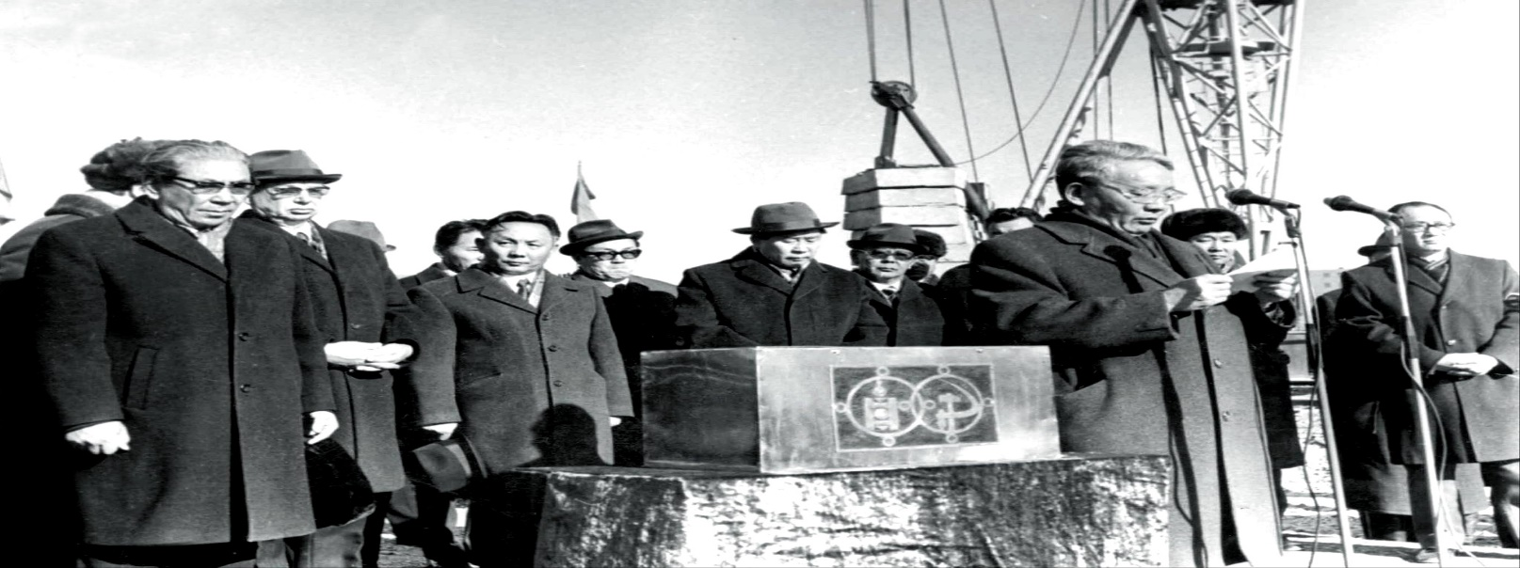
Foundation laying ceremony of Mongolian TV station
Монголын телевизийн станцын шав тавих ёслол
1966 оны 3 дугаар сарын 29-ны өдөр
https://crc.gov.mn/articles/mongolyn-ndesnij-televiz-sen-bajguulagdsany-55-zhilijn-ojn-bayaryn-mend-h-rgee/mn

Slide 12
The establishment of Mongolian television
Монгол телевиз бий болсон нь
1967 онд Монголын анхны телевиз “Монголын Зурагт Радио” нэртэйгээр байгуулав. Монголын зурагт радио 1967 оны долоо дугаар сарын 1-нд өргөн нэвтрүүлгийн туршилт хийж, Ардын Хувьсгалын 46 жилийн ойн баярын хурал, концертыг дамжуулсан байна.

Slide 13
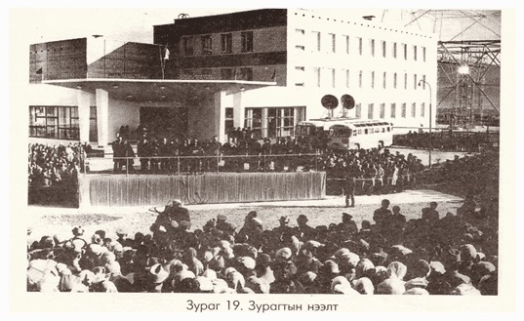
The establishment of Mongolian television
Монгол телевиз бий болсон нь
Д.Цэнд. Хувийн архив. D. Tsend.personal archive

Slide 14
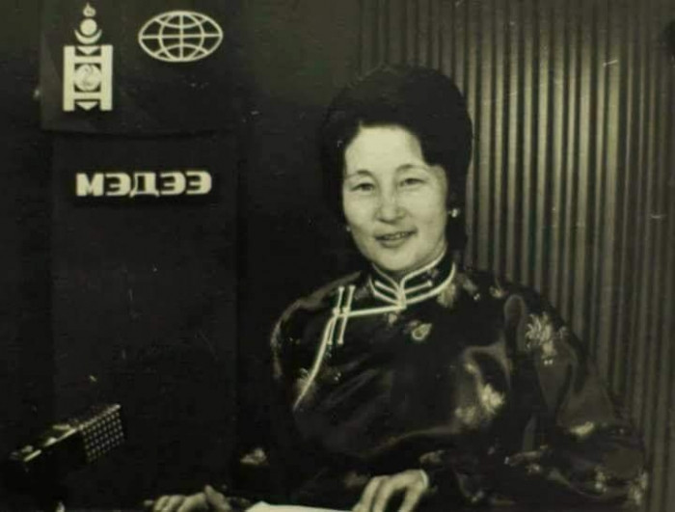
"Mongolian news" agency
“Монголын мэдээ” агентлаг
1967 оны 9-р сарын 27-ны өдөр Монголын зурагт радио анх байгуулагдахад “Мэдээллийн редакц“ нэртэй байгуулагдаж энэ өдөр хамгийн анхны бөгөөд эхний мэдээллийг 10 минутаар эфирт явуулснаар өнөөдрийн “Монголын Мэдээ” агентлаг буюу “ММ” агентлагийн түүх эхэлсэн юм.
https://news.mn/r/510670/

Slide 15
Development of Mongolian television
Монголын телевизийн хөгжилт
Эхний үед нэвтрүүлгийг шууд дамжуулан үзүүлдэг байв. 1960-аад оны дундаас дүрс бичлэгт шилжиж, 1970-аад оноос сансрын холбооны хиймэл дагуулын “Орбит” станц ашиглалтад орж, Зөвлөлтийн төв телевизийн нэвтрүүлэг үзэх боломж нээгдсэн юм.
1976 онд Монгол телевизийнхэн “Намын 17-р хурлын өмнөх Улаанбаатар” нэртэй анхны өнгөт нэвтрүүлгийг бэлтгэн үзүүлжээ. Монголын радио, телевизийн шинэ төв 1989 оны 12-р сарын 18-нд ашиглалтад орж. 1991 оноос сансрын холбооны “Азиасат” системээр бүх орон даяар нэвтрүүлгээ цацах боломжтой болсон юм.

Slide 16
The content of Mongolian TV programs has expanded
Монгол телевизийн нэвтрүүлгийн агуулга өргөжив
1970-аад оноос зурагт радиог “Монгол телевиз” хэмээн нэрлэж үйл ажиллагааг нь өргөжүүлэх олон арга хэмжээ авсан. Үндэсний нэвтрүүлэг долоо хоногийн дөрвөн өдөр явах болсон. Сэдэв төрөл зүйл олширч цэнгээнт “Тэмүүлэл”, “АСК”, “Бүсгүйчүүд”, “Хөвгүүд” танин мэдэхүйн “Суут хүмүүсийн амьдрал”, эрүүл мэндийн “Эрүүл мэнд” зэрэг олон нийтийн сонирхол татсан нэвтрүүлгүүд бэлтгэн хүргэж эхэлсэн.

Slide 17
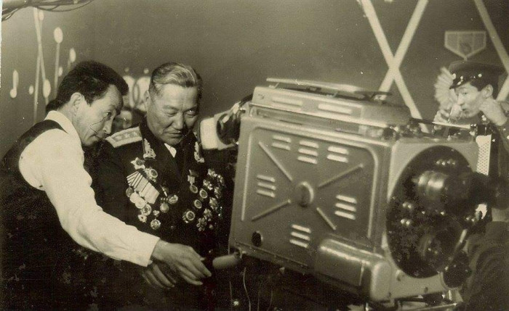
Techniques and technologies have developed
Техник, технологи хөгжив
1968-1969 оны үед арваад сэдвийн тогтмол нэвтрүүлэг бэлтгэн хүргэж байсан бол 1970-аад он гэхэд 20 орчим сэдвээр хэдэн зуун удаагийн нэвтрүүлэг хүргэх болсон.
https://crc.gov.mn/articles/mongolyn-ndesnij-televiz-sen-bajguulagdsany-55-zhilijn-ojn-bayaryn-mend-h-rgee/mn

Slide 18
Mongolian television has expanded
Монгол телевиз өргөжин тэлэв
1971 онд Монгол телевизийн дэргэд телекино үйлдвэр байгуулснаар хөтөлбөрт орсон кино бусад материалыг бэлтгэх, телевизийн урын санг бүрдүүлэх, гадаадын ТВ-ийн байгууллагуудтай кино материал солилцох, өөрсдийн хийсэн киногоо гадаад дотоодын зах зээлд борлуулах, олон улсын ТВ-ийн кино наадам, тэмцээнд оролцох, нэвтрүүлгийн уран сайхны түвшинг сайржруулах зэрэг үүрэг гүйцэтгэсэн.

Slide 19
The content of Mongolian TV programs has expanded
Монгол телевизийн нэвтрүүлгийн агуулга өргөжив
Монгол телевиз 1972 онд “Хөвгүүд”, Үе тэнгийхэн”, “Шинэ ертөнц”, “Дуу бүхэн түүхтэй” зэрэг хүмүүжил, танин мэдэхүй, хөгжмийн боловсролын сэдэвтэй нэвтрүүлгийг бэлтгэн хүргэсэн. Нэвтрүүлэг нийслэл хотоос хальж 1972 онд Дархан, 1973 онд Чойбалсан, 1974 онд Сайншанд, 1976 онд Эрдэнэтэд нэвтрүүлгийг дүрс бичлэгээр үздэг болсон.
1976 оны зургаадугаар сарын 13-нд өнгөт нэвтрүүлгийн нээлт “Намын ХVII их хурлын өмнөх Улаанбаатар” нэртэй нийтлэл уран сайхны нэвтрүүлгээр эхэлсэн.

Slide 20
The content of Mongolian TV programs has expanded
Монгол телевизийн нэвтрүүлгийн агуулга өргөжив
1980-аад он телевизийн материаллаг бааз ихээхэн өргөжин тэлсэн. Энэ оны нэгдүгээр сарын 17-оос “Экран ЧМ” станцаар нэвтрүүлгээ дамжуулж эхэлсэн нь хөдөө, орон нутгийнхан нэвтрүүлэг үзэх боломжтой болсон. 1980 онд Өвөрхангайд, 1981 онд Баян-Өлгийд, 1982 онд Ховд аймагт радио релиний шугам ашиглалтад орсноор төв болон баруун бүсийн аймгууд нэвтрүүлэг үзэх боломжтой болсон.

Slide 21
The content of Mongolian TV programs has expanded
Монгол телевизийн нэвтрүүлгийн агуулга өргөжив
1980 онд болсон дэлхийн зуны ХХII олимпыг Москвагаас, намын ХХШ их хурлыг Улаанбаатараас шууд дамжуулсан. 1981 онд Монгол телевиз нийтээрээ өнгөт нэвтрүүлэгт шилжсэн. 1982 оны арван хоёрдугаар сарын 31-нд “Баярын мишээл” цэнгээнт нэвтрүүлгийн анхны дугаар хоёр цаг арван минутаар эфирт гарсан. 1980-аад онд “Манай ирээдүй”, “Дуучин тагтаа”, “Цаг үе залуучууд”, “Хариуцлага”, “Говийн ганц айл”, “Говийн хүүхнүүд” зэрэг олны сонирхол татсан олон нэвтрүүлэг бэлтгэж эхэлсэн.

Slide 22
The content of Mongolian TV programs has expanded
Монгол телевизийн нэвтрүүлгийн агуулга өргөжив
1988 оны арван нэгдүгээр сарын 8-нд анхны дугаараа үзүүлсэн түүх, зан заншлын “Дөрвөн бэрх” нэвтрүүлгийг аймаг бүрээс ээлжээр бэлтгэсэн нь тухайн үед олон нийтийн сонирхол сэтгэлд хүрч чадсан. 1988 оны 12 дугаар сарын 28-нд долоон жилийн өмнө шавыг нь тавьсан Радио телевизийн шинэ төв ашиглалтад оров. 1980-аад оны дунд үеэс европын орнуудаас эхэлсэн өөрчлөн байгуулалтын үзэл санаа Монгол оронд ч гэсэн өрнөж, энэ нь телевизийн нийтлэл нэвтрүүлэгт ч тусгалаа олж эхэлсэн.

Slide 23
The programs expanded
Нэвтрүүлгүүд өргөжив
1980-1990 онд теле нэвтрүүлгийн арилжааны шинж улам гүнзгийрч хөгжөөн баясгах элементүүд сэтгүүл зүйн бичлэгийн гол гол төрлүүдэд нэвтэрч тэдний хэлбэр зохиомжийг эвдэхэд нөлөөлжээ. Ж/нь:Information+Entertainment=Infotainment.
Анхны арилжааны бус боловсролын теле станци 1953 онд Хьюстонд байгуулагдсан байна.1989 оны нэгдүгээр сарын 1-ээс оройн ээлжинд ажиллаж, сурагчдад зориулж мягмар, пүрэв, бямба гарагт сургалтын болон давтан нэвтрүүлэг явуулах болов. Мөн “Монгол бичгийн хичээл” явуулж эхлэв.

Slide 24
The programs expanded
Нэвтрүүлгүүд өргөжив
Уралдаант, цэнгээнт нэвтрүүлгүүд эрчээ авч “Агшин”, “Та та тунга”, “Морины нүүдэл”, “Дэвжээ”, “Аав ээж би”, “Би чадна” зэрэг амралт зугаа цэнгээний нэвтрүүлгүүд дэлгэцнээ гарч иргэдийг зугаацуулах үүргээ гүйцэтгэж байлаа. 1991 оны нэгдүгээр сарын 1-нд Америкийн телевизийн нэвтрүүлгийг хүлээн авах ёслол болж, Ази номхон далайн орнуудын телевизийн байгууллагад Монгол улс гишүүнээр элссэн. Сансрын холбооны “Азиасат” системийн хиймэл дагуулын тусламжтайгаар орон даяар нэвтрүүлэг үзэх болсон.

Slide 25
Commercial television was born
Арилжааны телевиз бий болов
1990 оны эхээс улс оронд өрнөсөн нийгмийн өөрчлөлт манай улсад хувийн хэвшлийн телевиз байгуулах нөхцөл боломжийг бүрдүүлсан билээ. Анхны хараат бус телевиз болох “чөлөөт телевиз” /захирал Ц.Төрмандах/ 1992 оны дөрөвдүгээр сарын 25-нд, “Мэдээлэл,арилжааны чөлөөт суваг” /захирал Д.Гарам-Очир/ 1992 оны тавдугаар сарын 25-нд анхны нэвтрүүлгээ үзүүлжээ. 1992 онд хуучин Телекино үйлдвэрийн суурин дээр “Улаанбаатар” телевиз байгуулагдсан нь одоогийн UBS суваг болон өргөжсөн юм.

Slide 26
Commercial television was born
Арилжааны телевиз бий болов
1996 онд Япон улсаас цаас харалгүй унших төхөөрөмж авснаар нэвтрүүлэгчид дэлгэцэд шууд ярьж буй мэт сэтгэгдэл төрүүлж байлаа. Мөн онд ТВМ агентлагийг өргөтгөн “ММ” агентлаг болгож мөн Монголын радио телевизийн харьяанд Радио телевизийн дээд сургууль байгуулсан. 1997 онд Монгол телевизийг бие даасан студийн тогтолцоонд шилжүүлж 15 студи үйл ажиллагаагаа явуулах болсон.

Slide 27
The formation of the television system
Телевизийн систем бүрэлдсэн нь
1992 онд телекино үйлдвэрийн суурин дээр “Улаанбаатар” телевиз байгуулагдаж, 1999 оноос “UBS” гэж нэрээ өөрчилсөн юм. “Чөлөөт телевиз”, “Мэдээлэл арилжааны чөлөөт суваг”, “Жолоо” зэрэг хувийн бие даасан телевиз байгуулагдсан. 1993 онд “MN-25 суваг”, 1996 онд “Бүргэд”, 1997 онд “Ноён” телевиз байгуулагдаж нийслэлийн дүүргүүдэд нэвтрүүлгээ цацаж эхэлсэн. 2023 оны байдлаар нийт 100 гаруй телевиз үйл ажиллагаа явуулж байна.

Slide 28
Forms and styles of television
Телевизийн хэлбэр, хэв маяг
Өнгөрсөн зууны 50-иад оны үед телевизийг зохион байгуулах, санхүүжүүлэх арилжааны хувийн, олон нийтийн, улсын гэсэн гурван үндсэн хэв маяг бий болжээ. 1941 онд АНУ-ын Мэдээлэл харилцааны холбооны комисс (FСС) теле нэвтрүүлэгт арилжааны сурталчилгааг ашиглахыг зөвшөөрсөн нь арилжааны телевиз эрчимтэй хөгжихөд нөлөөлсөн гэж үздэг.

Slide 29
There was a public radio and television
Олон нийтийн радио телевизтэй болов
2005 оны 1 дүгээр сарын 27-нд УИХ-аар Олон нийтийн радио, телевизийн тухай хууль хэлэлцэж, батлав. 2005 оны 4 дүгээр сарын 1-нээс энэ хууль хүчин төгөлдөр болжээ. Хуулиар Засгийн газрын мэдэлд байсан Монголын Үндэсний радио, телевизийг олон нийтэд үйлчлэх статустай болгон өөрчилсөн. Энэ нь Үндсэн хуулиар баталгаажсан Монгол Улсын иргэний үзэл бодлоо илэрхийлэх эрх, эрх чөлөөг хангах, 1998 онд батлагдсан Хэвлэлийн эрх чөлөөний тухай хуулийг хэрэгжүүлээд бодитой алхам болсон юм. Хуулийн 2.1-д зааснаар олон нийтийн радио, телевиз нь "гагцхүү олон нийтийн эрх ашигт үйлчилж, тэдний өмнө хариуцлага хүлээж, хяналт дор нь үйл ажиллагаагаа явуулдаг ашгийн төлөө бус хуулийн этгээд" байна гэж заасан.

Slide 30
There was a public radio and television
Олон нийтийн радио телевизтэй болов
Олон нийтийн радио телевизийн байгууллагууд өөрсдийн үйл ажиллагааны талаар олон нийтэд болон парламентад тайлангаа тавьдаг бие даасан хуультай байгууллага юм.
“Олон нийтийн радио, телевизийн тухай” хуулийн дагуу улс төр, эдийн засаг, өв соёл, зан заншил, урлаг соёл, цэнгээнт, танин мэдэхүйн өргөн хүрээтэй хөтөлбөрийн бодлого явуулдаг. Үндэсний Телевиз өдөрт 17 цаг, 7 хоногт 119 цагийн хөтөлбөрийг бэлтгэн хүргэж байна.

Slide 31
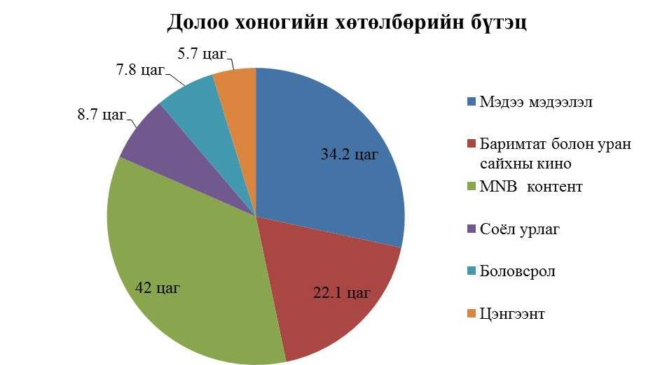
There was a public radio and television
Үндэсний олон нийтийн радио телевиз

Slide 32
Management of national public radio and television
Үндэсний олон нийтийн радио телевизийн удирдах нь
ОНРТ-ийн удирдах дээд байгууллага нь 15 хүний бүрэлдэхүүнтэй үндэсний зөвлөл байх ба Ерөнхийлөгч 2, Засгийн газар 2, УИХ 4, төрийн бус байгууллагууд 9 хүнийг сонгож, Үндэсний зөвлөлийн анхны хуралдаанаар баталгаажуулна. Үндэсний зөвлөлийн гишүүнээр олон нийтэд нэр хҮндтэй, эрүүгийн ял шийтгэлгүй, Монгол Улсын иргэн сонгогдоно. Төрийн улс төрийн ба жинхэнэ албан хаагч, улс төрийн намын удирдах албан тушаалтан, бусад радио, телевизэд ажиллаж байгаа, түүнчлэн ажилладаггүй боловч нийтлэл, нэвтрүүлгийн бодлогоо тодорхойлоход нь оролцдог этгээд, бусад радио, телевизэд хөрөнгө оруулалт хийсэн этгээд, эсхүл бизнесийн хараат бус байдалд нь нөлөөлж болох этгээдийг нэр дэвшүүлэхгүй байхаар хуульд заасан байна.

Slide 33
Funding for National Public Radio and Television
Үндэсний олон нийтийн радио телевизийн санхүүжилт
ОНРТ нь холимог санхүүжилттэй байхаар хуульд тусгажээ. Орлогын гол эх үүсвэр нь нэвтрүүлгийн Үйлчилгээний хураамж байх бөгөөд Засгийн газрын дэмжлэг, ивээн тэтгэлэг, хандив, хууль тогтоомжид заасан бусад орлогоос санхүүжинэ. Нэвтрүүлгийн Үйлчилгээний хураамжийн хэмжээг Үндэсний зөвлөлийн саналыг харгалзан Засгийн газар тогтоож, төсвийг УИХ-аар батлахаар хуульд тусгасан байна. Мөн ОНРТ нь хяналтын зөвлөл, өргөдлийг шалгах хороотой байх, мөн хөтөлбөрт зөвлөх үүрэг бүхий орон тооны бус зөвлөлтэй байж болохыг хуульчилсан байна.

Slide 34
Modern trends in television
Телевизийн орчин үеийн чиг хандлага
Өнөөдөр телевиз нь өргөн нэвтрүүлгийн шинэ технологид тулгуурлан хөгжиж байна. Үүний үр дүнд интернэтэд суурилсан IP сүлжээ бий болсон. Энэ нь телевизийн үйлчилгээг интернэтээр дамжуулан хүргэх гэсэн утга бөгөөд сүлжээний дэд бүтцийг ашиглан хэрэглэгчдэд хүргэдэг. Хязгаарлагдмал байсан телевизийн нэвтрүүлгийг дэлхий даяар хаанаас ч хүлээн авах боломжтой болгож буй хэрэг юм.

Slide 35
Summary
Дүгнэлт
Монгол улсад 1967 он телевиз үүсэн бий болсноор олон нийтийн мэдээллийн хэрэгслийн систем бүрэлдэн тогтсон юм. Энэхүү телевиз нь 2005 оныг хүртэл улсын, засгийн газрын мэдлийн мэдээллийн хэрэгсэл байгаад 2005 онд олон нийтийн радио телевизийн хууль батлагдснаар олон нийтийн статустай телевиз болсон юм.
1992 онд монгол улсад арилжааны анхны телевиз бий болноор арилжааны телевиз хөгжих боломж бүрдэж үүний араас олон телевиз бий болжээ.
Өнөөдөр дэлхий нийтээрээ техник технологийн өндөр түвшинд хүрч интернэт телевиз хүчээ аван хөгжиж байна.

Slide 36
Exersize
Дасгал ажил
Монголын радио (MҮОНР) хэдэн онд анх нэвтрүүлгээ цацсан бэ?
А. 1913 B.1921 C. 1934 D.1967
Алс, хол хэмээх утгатай грек үг, үзэгдэх, харагдах гэсэн утгатай латин үгнээс гаралтай хэвлэл мэдээллийн хэрэгслийн нэр юу вэ?
А. Телевиз B.Сэтгүүл С.Радио D.Сонин
Монгол телевиз (MҮОНТ) хэдэн онд анх нэвтрүүлгээ цацсан бэ?
А. 1967 B.1921 C. 1934 D.1968
Телевизэд уран бүтээлийг босгодог хамгийн чухал хүмүүс нь хэн бэ?
А.Сэтгүүлч, найруулагч, зураглаач В. Сурвалжлагч, найруулагч
C.Эвлүүлэгч, тайз засагч D. Гэрэлтүүлэгч, дууны найруулагч

Slide 37
Assignment
Даалгавар
“Монголын телевизийн хөгжлийн чиг хандлага” эссээ бичих.

Slide 38
References
Ашиглах эх сурвалж
Уншиж судлах нэмэлт материал:
Батжаргал Д. Зуун жил. УБ.2013.
Дэлэг Д. Монголын хэвлэл. УБ. 1971.
Норовсүрэн Л. Монголын сэтгүүл зүйн түүхэн тойм. УБ. 2000.
Норовсүрэн Л. ХХ зууны эхэн үеийн Монголын сэтгүүлчид. УБ.2012
Галаарид Б. Монголын чөлөөт хэвлэлийн хөгжил төлөвшил. 2018
Одмандах М. Монголын анхны тогтмол хэвлэлийн түүхийн судалгаа. 2021
Чойжил М. Чихнээ сонсголонт радио. УБ., 1998
Ариунзаяа Н, Норовсүрэл Л. Радио сэтгүүл зүй. УБ., 2013.
Монголын соёл урлаг судлал. Цуврал. “Телевиз”., УБ.2022.

